Slide 1
La Física (del griego φύσισ “phisis” «naturaleza») se la entiende como la ciencia de la naturaleza o de los fenómenos naturales. Estudia las propiedades de la materia, la energía, el tiempo, el espacio y sus interacciones.

Slide 2
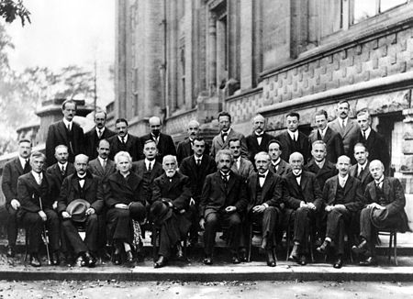
ÓPTICA
GEOMÉTRICA
Cuerpos sólidos puntuales
o puntos materiales
o partículas
1927 en Bruselas
(Bélgica)
La luz
Los movimientos
de los cuerpos
MECÁNICA
¿Cómo se mueven?
CINEMÁTICA DEL
PUNTO MATERIAL
Los fluidos
(líquidos y gases)
MECÁNICA DE
LOS FLUIDOS
FÍSICA I
¿Por qué se mueven?
DINÁMICA DEL
PUNTO MATERIAL
Un movimiento especial
MOVIMIENTO OSCILATORIO
ARMÓNICO
La ciencia
del equilibrio
ESTÁTICA
Las ondas
MOVIMIENTO
ONDULATORIO
Cuerpos no puntuales rígidos
MECÁNICA DEL CUERPO RÍGIDO

Slide 3
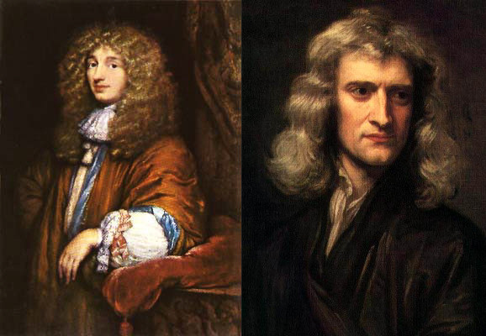
ÓPTICA
GEOMÉTRICA
La luz
FÍSICA I
Newton
Huygens
Película 1 m
Película 10 m

Slide 4
POSTULADOS DE LA LUZ
1.- La luz se propaga en forma rectilínea
2.- La luz puede ir y volver por el mismo camino (reversibilidad de los caminos ópticos)
3.- La luz presenta las mismas características en un medio homogéneo e isotrópico.
En Física, la isotropía es la característica de los cuerpos cuyas propiedades físicas no dependen de la dirección en que son examinadas.

Slide 5
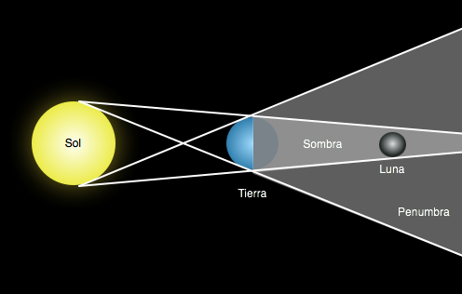
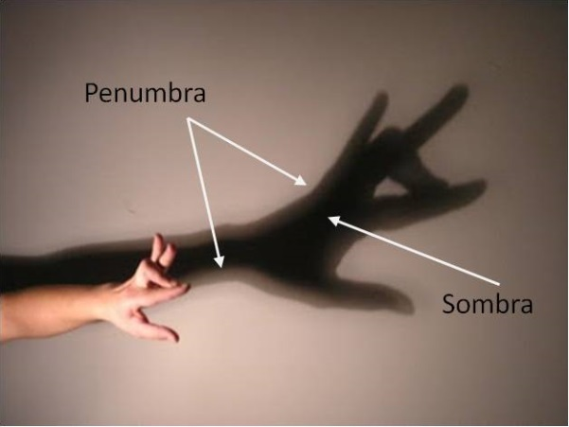
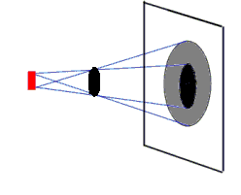
PROPAGACIÓN RECTILÍNEA
Como consecuencia de la propagación rectilínea de la luz en un medio homogéneo se pueden observar diversos fenómenos tales como:

Slide 6
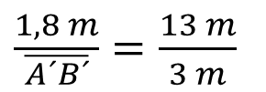
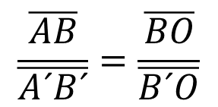


PROBLEMA Nº 1: Un árbol de navidad completamente iluminado de 1,80 metros de alto se encuentra en el exterior, a 13 metros de la pared de un cuarto oscuro. Si la habitación es cuadrada de 3 metros de lado y en la pared mencionada hay un orificio, ¿cuál será el tamaño de la imagen proyectada en la pared opuesta?.
A
$$\frac{\overline{AB}}{\overline{A´B´}}=\frac{\overline{BO}}{\overline{B´O}}$$
$$ABO\sim A´B´O$$
1,8 m
O
3 m
B´
B
13 m
$\frac{1,8 m}{\overline{A´B´}}=\frac{13 m}{3 m}$
A´
$$\overline{A´B´}=0,415 m$$

Slide 7
REVERSIBILIDAD DE LA LUZ
La reflexión que se produce en un espejo al mirarnos perpendicularmente a él, muestra la reversibilidad de los caminos ópticos.

Slide 8
LOS CUERPOS DESDE LA ÓPTICA
Según capacidad para generar luz
LUMINOSOS
generan luz
Sol
No generan luz, se los puede ver
por la luz que reciben
ILUMINADOS
una madera

Slide 9
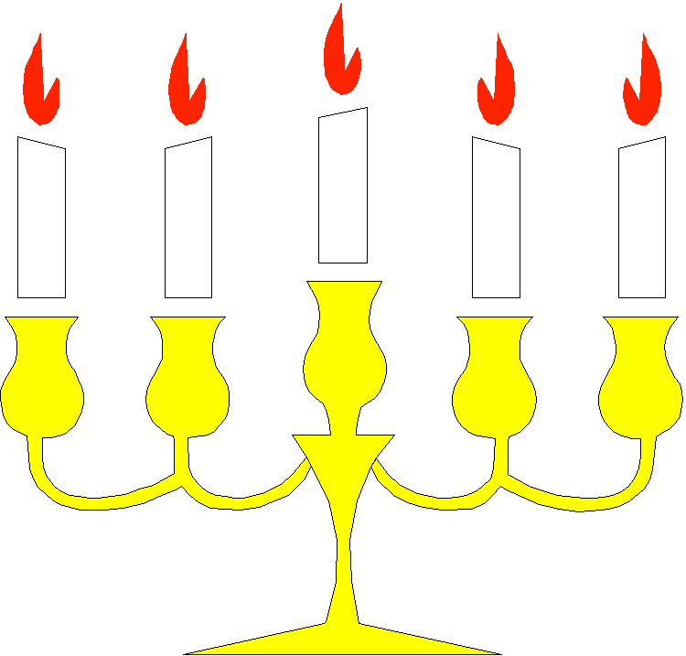

NATURALES
LUMINOSOS
ARTIFICIALES
Luminoso artificial
Luminoso natural

Slide 10
LOS CUERPOS DESDE LA ÓPTICA
Según capacidad para dejar pasar luz
OPACOS
No dejan pasar la luz
TRANSLÚCIDOS
Pasa parte de la luz
TRANSPARENTES
Pasa casi toda la luz

Slide 11
CLASIFICACIÓN DE LOS FENÓMENOS ÓPTICOS
Según las propiedades conocidas de la luz, que se manifiestan en los diversos experimentos, la Óptica (parte de la Física que estudia lo relacionado con la luz) puede clasificarse en:
REFLEXIÓN
GEOMÉTRICA
Física I
REFRACCIÓN
DISPERSIÓN
ÓPTICA
INTERFERENCIA
FÍSICA
Física II
POLARIZACIÓN
DIFRACCIÓN
CUÁNTICA
Física III
EFECTO FOTOELÉCTRICO
EFECTO COMPTON

Slide 12
Reflexión

Slide 13
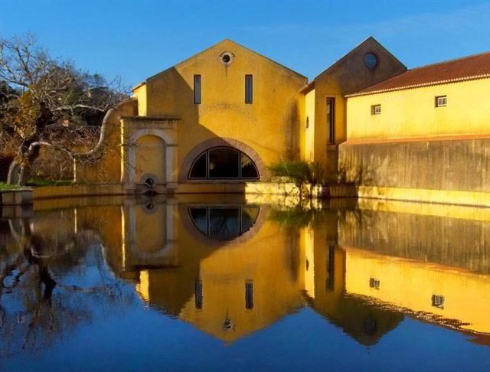

Slide 14
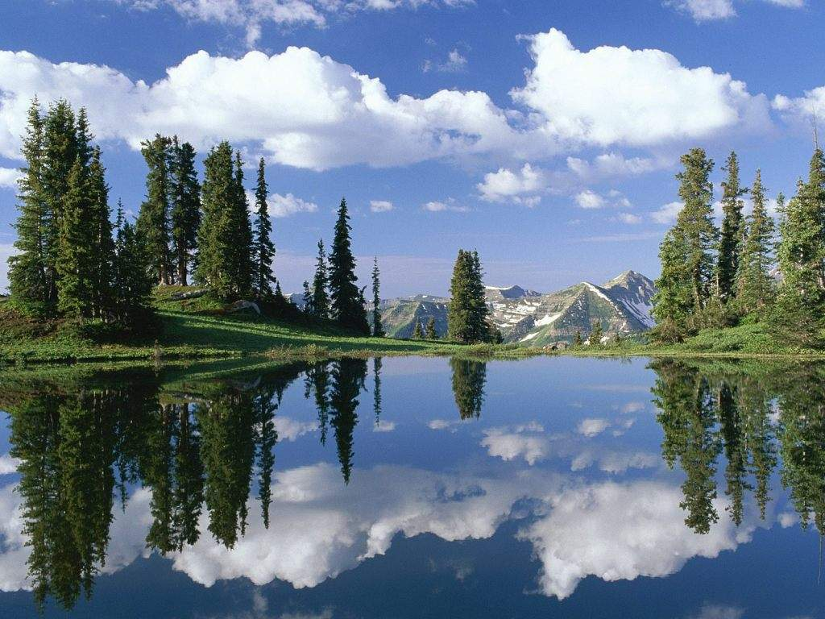

Slide 15
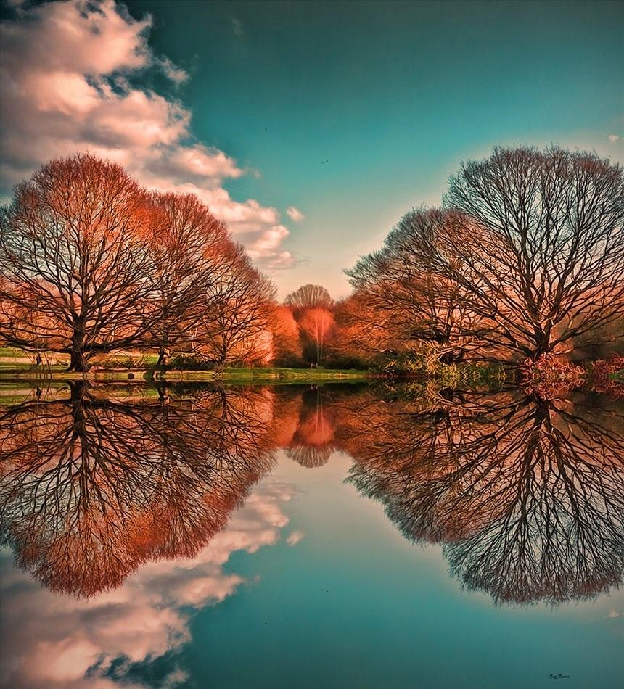

Slide 16


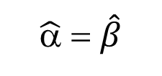

IMÁGENES EN ESPEJOS PLANOS
1ª Ley: El rayo incidente, la normal a la superficie de separación en el punto de incidencia y el rayo reflejado, pertenecen a un mismo plano, llamado plano de incidencia.
2ª Ley: Los ángulos de incidencia y de reflexión son congruentes
Para construir imágenes en los espejos planos se utilizan rayos que incidiendo en cualquier dirección en un punto del espejo, formando un ángulo con la normal al espejo en ese punto, se reflejan de manera tal que los reflejados forman con las normales ángulos congruentes con los incidentes.
$$\hat{\text{α}}$$
$$\hat{\text{b}}$$
El rayo se devuelve por el mismo
camino. (reversibilidad del camino óptico)
$\hat{\text{a}}=_{c}\hat{\text{b}}$
$\hat{\text{a}}$ = $\hat{β}$

Slide 17
IMÁGENES EN ESPEJOS PLANOS
Se elige un sistema de coordenadas
Se considera que el espejo está representado por el eje y.
Se ubica el objeto teniendo en cuenta su ubicación (x) y su altura (y).
Se dibujan por lo menos dos rayos que cumplan con la 2ª ley de reflexión
Si los rayos reflejados se intersecaran, allí se encontraría la imagen REAL del punto objeto; en nuestro caso, para que se encuentren es necesario prolongar los rayos reflejados. Ese procedimiento implicará obtener una imagen VIRTUAL.
Los espejos planos sólo brindan imágenes VIRTUALES de objetos reales.
CARACTERÍSTICAS DE LA IMAGEN
Imagen virtual
Simétrica respecto del plano del espejo
Igual tamaño que el objeto

Slide 18

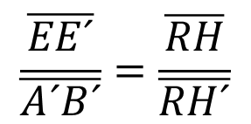


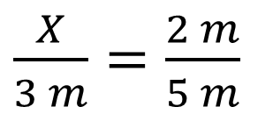
Problema 3: una persona (R) se encuentra a 2 m delante de un espejo plano (EE´)
detrás de ella, a 1 metro hay un árbol de 3 metros de altura.
¿Qué longitud mínima debe tener el espejo para que la persona vea el árbol completo?.
A
A´
E
R
H
H´
E´
B
B´
$$\frac{\overline{EE´}}{\overline{A´B´}}=\frac{\overline{RH}}{\overline{RH´}}$$
$$REE´\sim RA´B´$$
$\frac{X}{3 m}=\frac{2 m}{5 m}$
$$\overline{EE´}=1,2 m$$

Slide 19
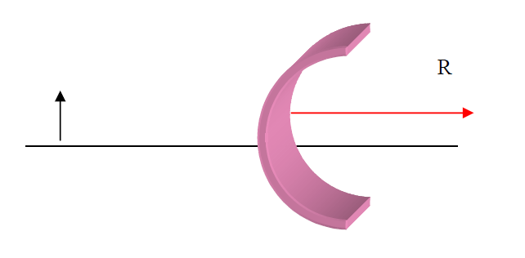
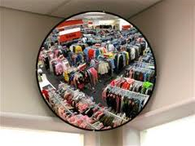
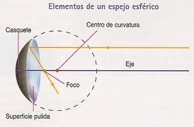
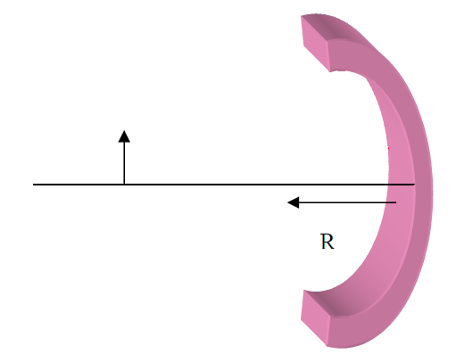
IMÁGENES EN ESPEJOS ESFÉRICOS Elementos principales
En todo espejo curvo encontramos los siguientes elementos fundamentales: el eje óptico, el centro ( C ) y el foco ( F ).
Espejo cóncavo
Espejo convexo

Slide 20
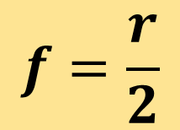
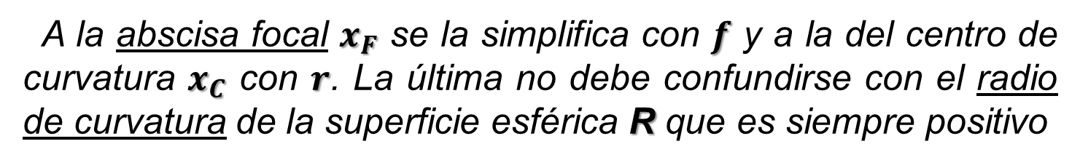
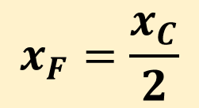
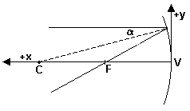
Foco de un espejo esférico
La abscisa focal es la mitad de la abscisa del centro de curvatura.
β
$$x_{F}=\frac{x_{C}}{2}$$
A la abscisa focal $x_{F}$ se la simplifica con $f$ y a la del centro de curvatura $x_{C}$ con $r$. La última no debe confundirse con el radio de curvatura de la superficie esférica R que es siempre positivo
$$f=\frac{r}{2}$$

Slide 21
OBTENCIÓN DE IMÁGENES
RAYOS PRINCIPALES
1.- Todo rayo que incide paralelo al eje principal se refleja de manera tal que su dirección contiene al foco.
Eje óptico
Eje óptico
V
F
F
V
2.- Si la dirección del rayo incidente contiene al foco, el rayo reflejado es paralelo al eje principal.
Eje óptico
V
F
Eje óptico
F
V
3.- Si un rayo incide de manera tal que su dirección contiene al centro de curvatura (C), se refleja sobre sí mismo.
Eje óptico
Eje óptico
V
F
C
C
F
V

Slide 22
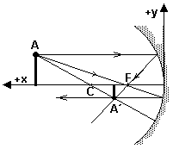
ALGUNAS IMÁGENES QUE BRINDAN LOS ESPEJOS ESFÉRICOS
OBJETO DELANTE DEL CENTRO
Imagen real
De menor tamaño que el objeto
De distinto sentido
Ubicada entre el C y F
OBJETO ENTRE C y F
Imagen real
De mayor tamaño que el objeto
De distinto sentido
Ubicada a mayor distancia que el C.

Slide 23
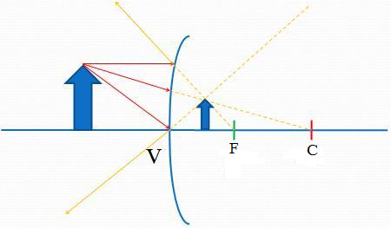
OBJETO ENTRE F y V
Imagen virtual
De mayor tamaño que el objeto
Del mismo sentido
Ubicada detrás del espejo
Se acostumbra llamar a esta situación
“espejo de aumento”.
ESPEJO ESFÉRICO CONVEXO
Imagen virtual
De menor tamaño que el objeto
Del mismo sentido
Ubicada detrás del espejo
Es el único tipo de imágenes que
se obtienen en estos espejos.

Slide 24
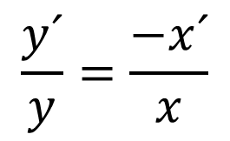
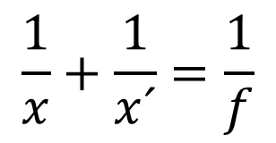
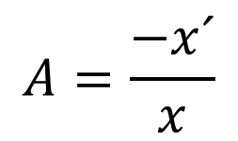
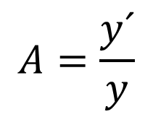
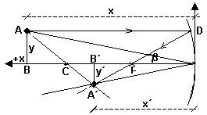
Fórmula para los espejos esféricos
V
$$A=\frac{y´}{y}$$
$$A=\frac{−x´}{x}$$
$$\frac{y´}{y}=\frac{−x´}{x}$$
Aumento lateral
$$\frac{1}{x}+\frac{1}{x´}=\frac{1}{f}$$
Fórmula de Descartes

